Slide 1
#06. 공리주의와 비용편익분석

Slide 2
하버드대학에서 진행된 “정의“ 강의 중 제1강(벤담의 공리주의), 제2강(공리주의의 문제점) 중 일부 발췌
공리주의로부터 경제성분석 중 비용편익분석이 유래됨

Slide 3
“정의“ 강의 : 하버드 대학에서 가장 인기있는 강의
마이클 샌델의 저서 “정의란 무엇인가?”

Slide 5
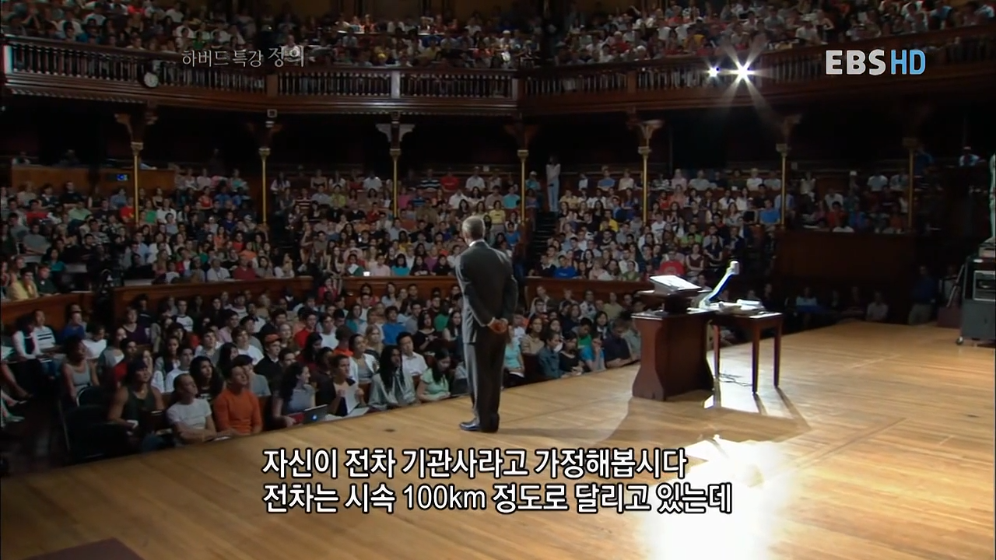
운전사가 핸들을 조작하여 1명을 희생하고 5명을 살릴 수 있음 → 대부분 동의
원칙 : “1명을 죽이고 5명을 살리는 게 낫다”

Slide 6
관찰자가 남자를 밀어 1명을 희생하고 5명을 살릴 수 있음 → 대부분 부동의
“1명을 죽이고 5명을 살리는 게 낫다”는 원칙은 어디로 갔는가?

Slide 7
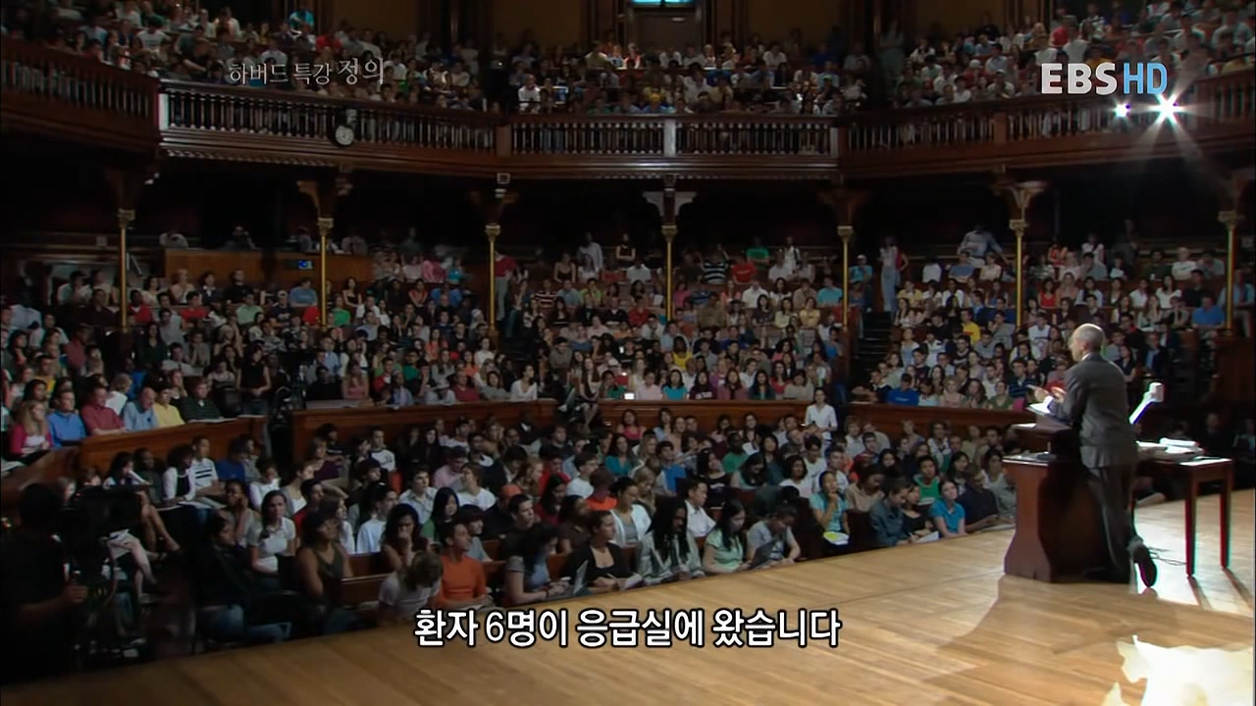
의사가 중환자 1명을 치료를 포기하여 경상 환자 5명을 살릴 수 있음 → 대부분 동의
원칙 : “1명을 죽이고 5명을 살리는 게 낫다”

Slide 8
의사가 중환자 1명의 장기를 적출하여 이식이 필요한 환자 5명을 살릴 수 있음 → 대부분 부동의
“1명을 죽이고 5명을 살리는 게 낫다”는 원칙은 어디로 갔는가?

Slide 9
결과론적 도덕 추론 → 공리주의 → 비용편익분석

Slide 10
정언적 도덕 추론
정언적 : 행위의 결과에 구애됨이 없이 행위 그 자체가 선(善)

Slide 11
공리주의 : 옳은 행동의 기준 : 전체의 행복을 극대화할 수 있는 행동인가?

Slide 12
더들리와 스티븐슨 재판 사례
선박 침몰 후 표류 중, 동료 선원을 살해하여 인육으로 연명한 사건

Slide 13
더들리와 스티븐슨 재판 사례
더들리는 “결과적으로 1명이 죽어서 3명이 생존한 게 낫다”고 주장 → 결과론적 주장
검사는 “살인은 살인이다”라고 주장 → 정언적 주장
소극적이었던 브룩스는 검찰측 증인으로 나서 기소를 면하였으나, 적극 가담했던 더들리와 스티븐스는 살인죄로 교수형을 선고받음. 그러나 그들에게 상당히 우호적이었던 당시 여론, 실제로 사형을 집행할 마음이 없었던 정부 등 복합적 요인들에 의해 두 사람은 수감 6개월만에 석방됨

Slide 15
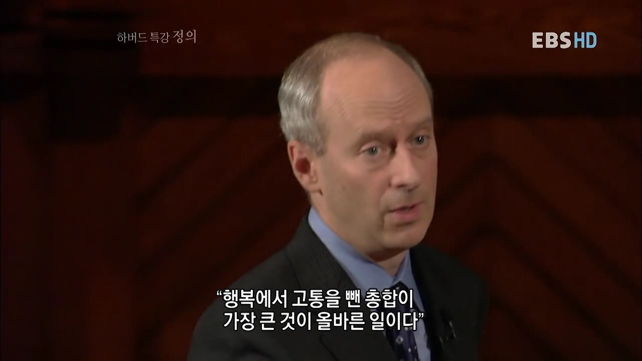
공리주의 : 최대 다수의 최대 행복 → 공리 극대화
행복에서 고통을 뺀 총합이 가장 큰 것이 올바른 일이다.

Slide 16
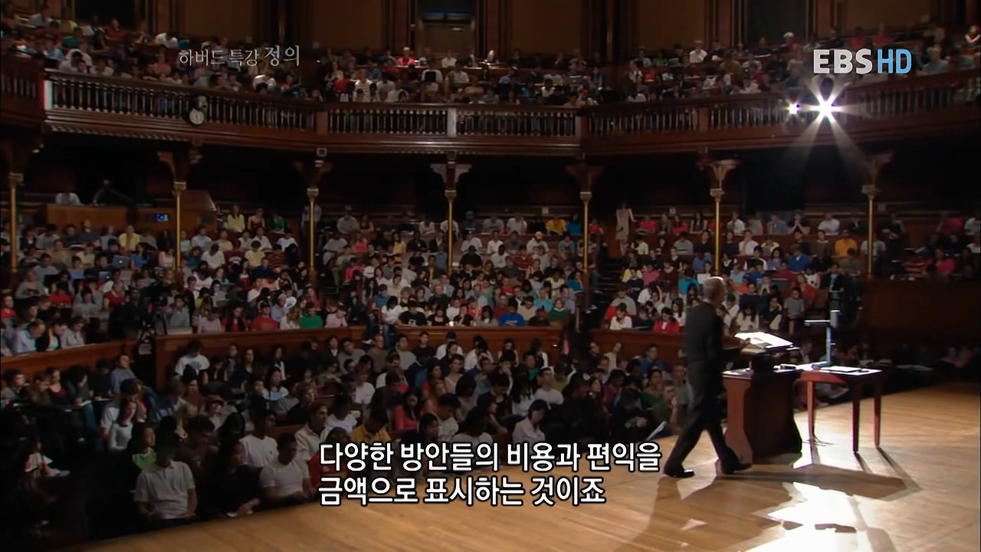
공리주의 → 비용편익 분석
편익에서 비용을 뺀 공리가 가장 큰 것이 올바른 일이다.

Slide 17
비용편익분석 결과, 체코 국민이 담배를 피는 것이 더 이득?
공리주의를 옹호하는 입장 : 분석이 잘못되었음!
폐암으로 죽어가는 사람이 자신과 가족에게 갖는 의미의 크기는?

Slide 18
비용편익분석 결과, 자동차에 안전장치를 달지 않는 것이 더 이득?
공리주의를 옹호하는 입장 : 분석이 잘못되었음!
사람 목숨의 가치의 크기는?

Slide 19
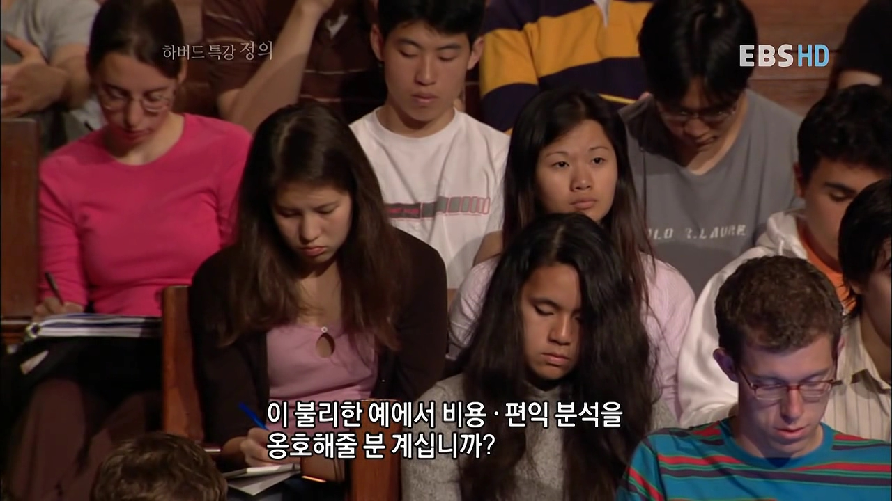
비용편익분석은 불필요한 것인가?
비용편익분석 : 적절한 비용편익 항목 선정 및 정확한 값 추정이 반드시 준수되어야 의미를 가질 수 있음

